Slide 1


Proyecto análisis demográfico ganadores del oscar
Bootcamp data science
César reyes ordenes

Slide 2
introducción
El siguiente proyecto que seleccionamos como caso de estudio, es un conjunto de datos que trata sobre estadísticas demográficas de los ganadores del premio Oscar de la Academia, el cual se encuentra en la siguiente ruta:
https://www.kaggle.com/datasets/fmejia21/demographics-of-academy-awards-oscars-winnersinformación
La base de datos considera información sobre la raza, religión, edad y otros detalles demográficos de todos los ganadores del Oscar desde 1928 en las siguientes categorías:
Mejor Actor
Mejor Actriz
Mejor Actor de Reparto
Mejor Actriz de Reparto
Mejor Director

Slide 3

Análisis exploratorio de datos (eda)
Dataset con una dimensión de 27 columnas y 441 filas.
Se realizará limpieza de datos.
Eliminación de columnas sin información o con baja completitud.
Remplazar datos nulos por media, moda u otro estadístico de ser necesario.
Codificación de variables categóricas.
Creación de nuevas variables de ser necesario.
Creación de gráficas de variables y entre ellas (mapa de calor).

Slide 4

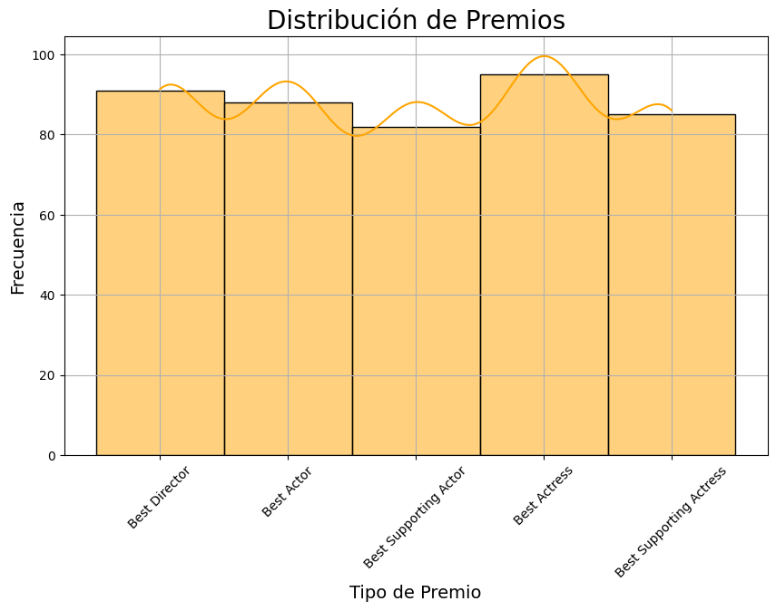
Análisis exploratorio de datos (eda)
Distribucion por tipo de Premios

Slide 5
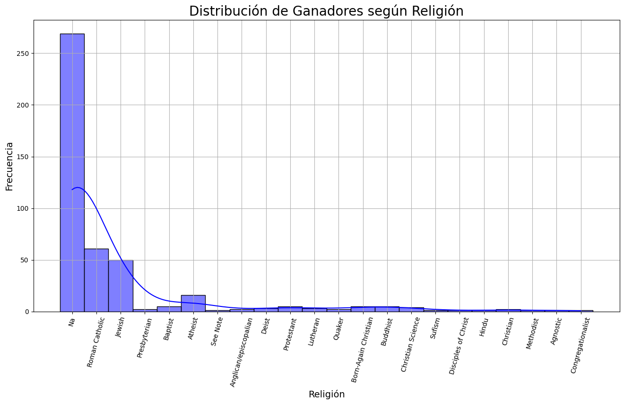
Análisis exploratorio de datos (eda)
Casi un 62% de los datos de esta variable son nulos.
Por este motivo, se decide eliminar esta variable del modelamiento.

Slide 6
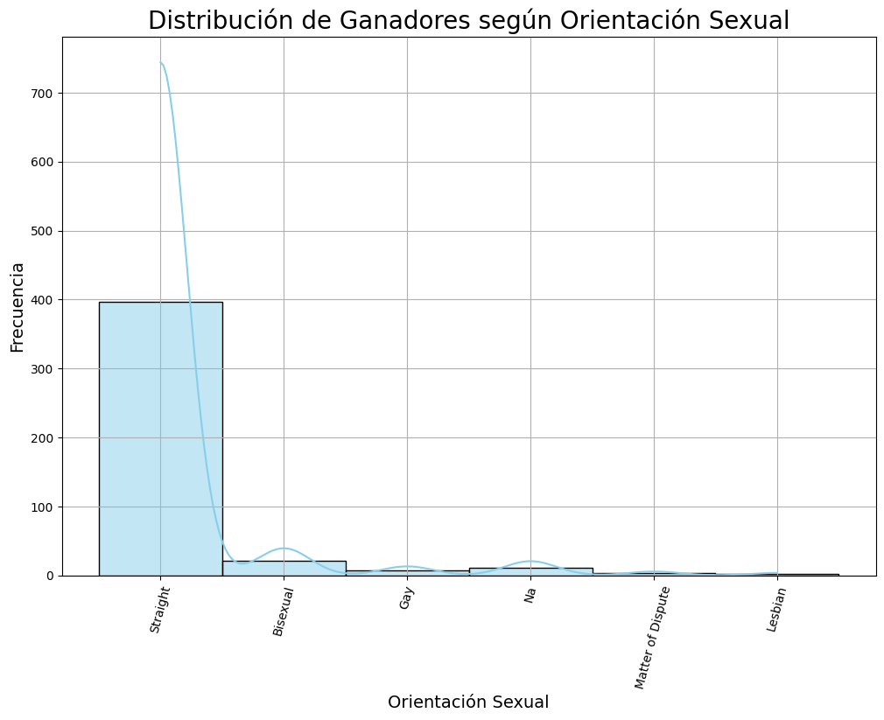
Análisis exploratorio de datos (eda)
Existen 11 filas con dato Na
Se decide eliminar esas filas y mantener la variable para el análisis de modelamiento.

Slide 7
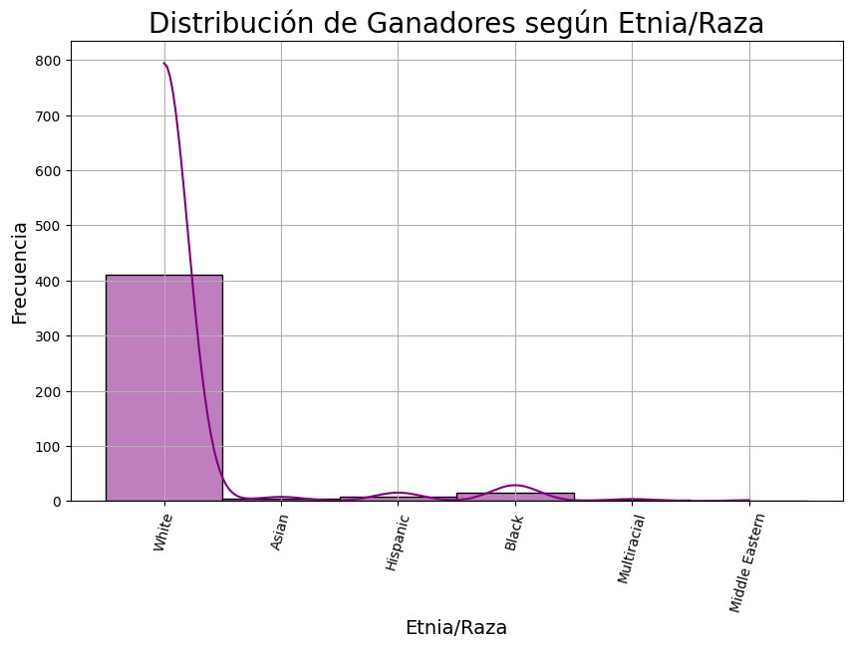
Análisis exploratorio de datos (eda)
La mayoría de los ganadores pertenecen a etnia/raza de personas blancas.
Hay un sesgo respecto a las otras etnias.

Slide 8
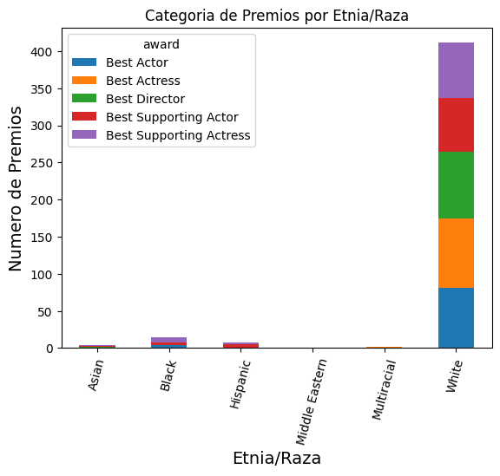
Análisis exploratorio de datos (eda)
Las personas blancas presentan una mayor frecuencia de premios en las diferentes categorías.

Slide 9
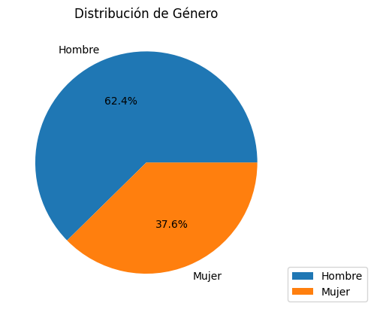
Análisis exploratorio de datos (eda)
Se decide crear una nueva variable, para poder clasificar a las personas por sexo.
Esta nueva variable será nuestra variable objetivo para el modelamiento.

Slide 10
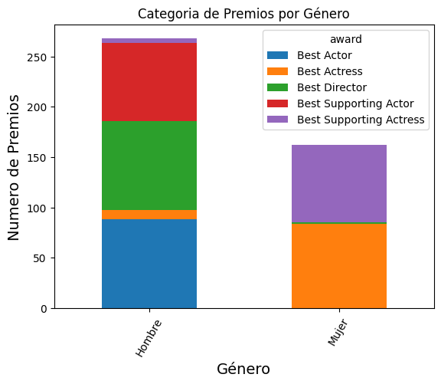
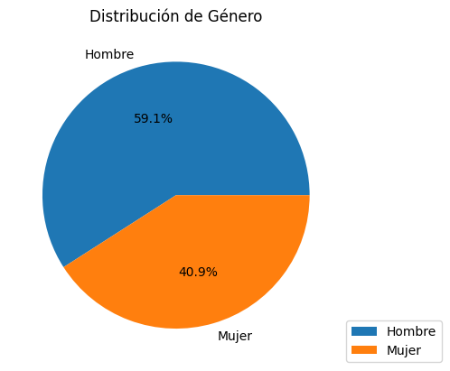
Análisis exploratorio de datos (eda)
Revisando un cruce entre las categorias de premios por genero, se observó un error en la clasificacion donde aparecian hombres en premios de mejor actriz y actriz de reparto
Se corrigio dicha clasificación, obteniendo una distribución corregida por genero

Slide 11

Transformación de datos
Se debe transformar nuestra variable objetivo y las variables categóricas a un tipo de número, debido a que algunos algoritmos no comprenden las variables de tipo texto.
Utilizaremos el transformador Get Dummies.
También realizaremos un proceso de escalamiento de nuestra base.

Slide 12
Modelo predictivo
Modelo utilizado: Regresión logística
Se utilizaron técnicas de tunning y ensambles para validación
Se evaluó el modelo con métricas de rendimiento

Slide 13
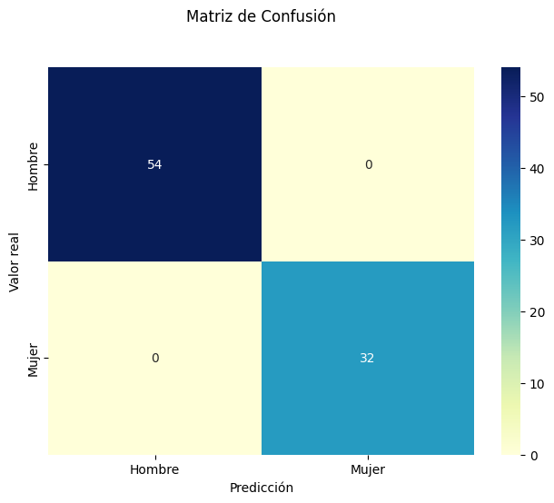
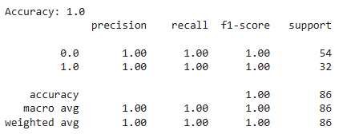
Modelo predictivo
Matriz de confusión
Rendimiento del modelo

Slide 14
conclusiones
El conjunto de datos presentaba variables sin información o con un alto porcentaje de nulos, las cuales fueron eliminadas.
Se encontraron ciertos sesgos en la entrega de premios, respecto a ciertas etnias/razas o religiones.
La orientación sexual también podría influir en el tipo de premio recibido, pero necesitaríamos más información y análisis para ver si existe o no correlación.
El modelo seleccionado, junto con el entrenamiento y ajustes del modelo presentaron un accuracy del 100%. Se realizó prueba con otro modelo obteniendo el mismo resultado.

